Slide 1
Verhalten im Notfall
Ort, Datum

Slide 2
Notfallorganisation ist Unternehmerpflicht!
Die Gesetzgebung verlangt vom Unternehmer, Vorsorge für den Notfall zu treffen.
Für den Notfall bereit sein:
Erste Hilfe organisieren
Brandschutz aufbauen
Evakuierung vorbereiten
Die gleiche Organisation wird bei Arbeitsplätzen jeglicher Art verlangt (auch Baustellen)

Slide 3
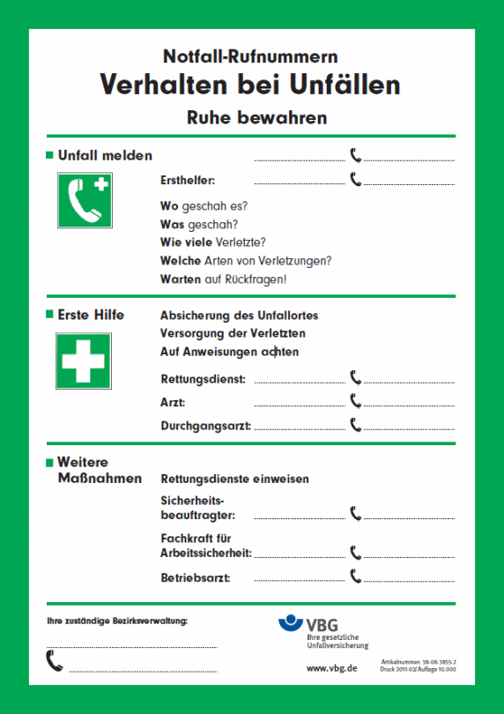
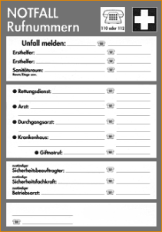


Rettungszeichen, die Sie kennen müssen
Sammelstelle
Erste Hilfe
Defibrillator
Krankentrage
Notruftelefon
Rettungsausstieg
Flucht- und Rettungsweg

Slide 4
Verhalten im Notfall
Achtung, Handy!
Der Notruf u. U. kann möglicherweise zur Nachbarleitstelle geleitet werden!
Wichtig!
Unbedingt auf Rückfragen warten!
Notruf europaweit 1 1 2

Slide 5
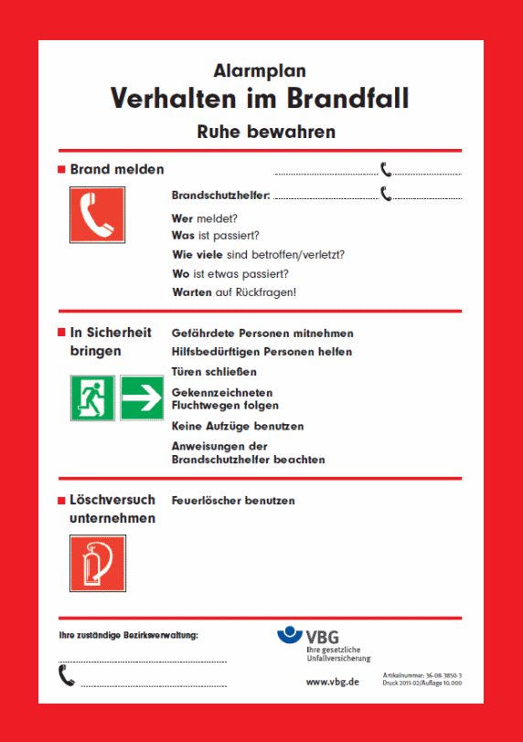
Brandschutzzeichen und Brandschutzordnung
Feuerlöscher
Leiter
Löschschlauch
Feuerlöschgerät
Notruftelefon
Brandmelder
Im Brandfall immer den Eigenschutz beachten!
Auf keinen Fall sich selbst in Gefahr bringen!

Slide 6
Verhalten im Brandfall
Notruf europaweit 1 1 2
An hörgeschädigte, gehbehinderte und anders eingeschränkte Kollegen denken!
Eigenschutz beachten!
Sich selbst niemals in Gefahr bringen!

Slide 7
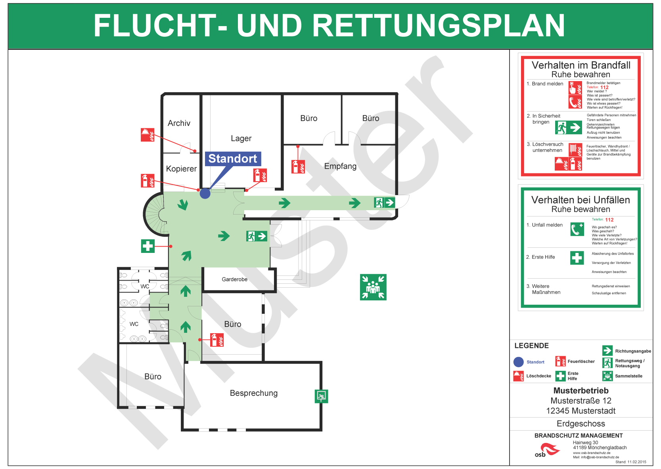
Wo ist der Sammelplatz?

